Slide 1
分词
R中的中英文分词及原理简介
WISER CLUB 王柳盈

Slide 2

INTRODUCTION
什么是分词？
上海自来水来自海上。
》》》》》》》》》
上海/自来水/来自/海上

Slide 3
语言文字
向量化
向量&矩阵
适合统计模型的输入输出✓
呃。。。非我所长。
Notes:
In this slide there is a background placeholder. Click to the small icon on the center of the slide and choose an image from computer. When add an image, you must sent it to back with Right Click on Image -> Send to Back -> Send to Back.

Slide 4
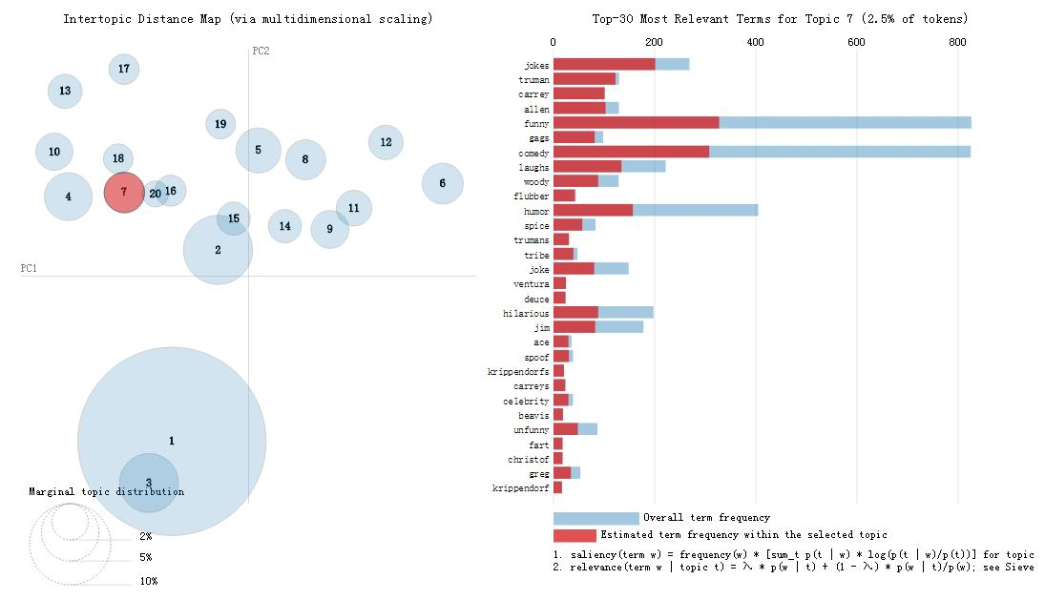

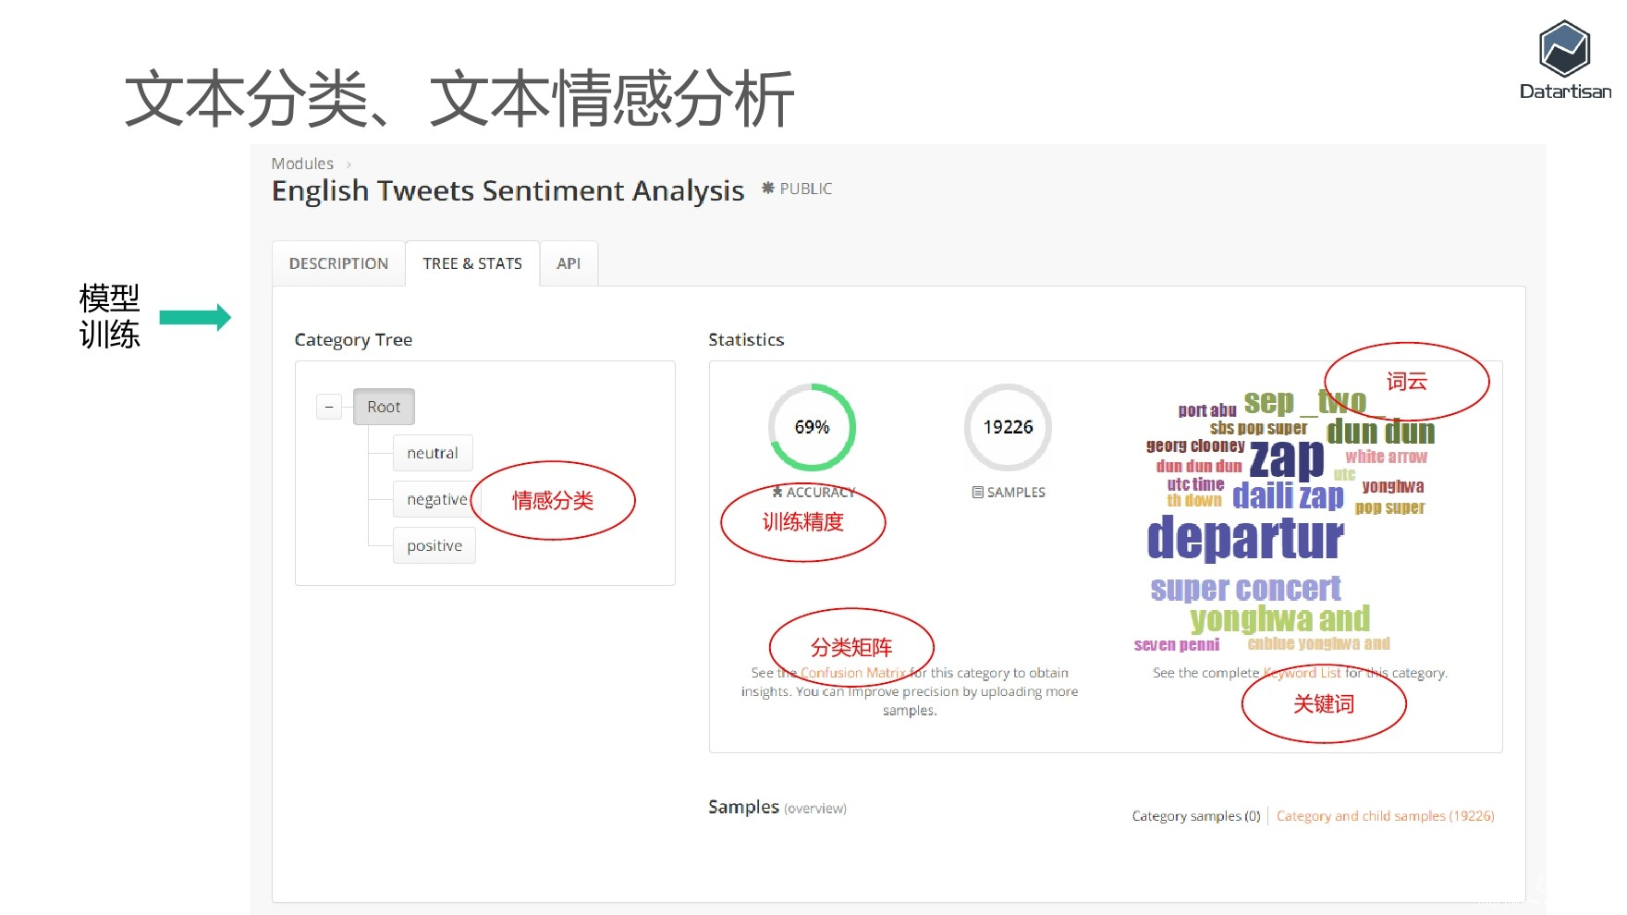
向量化后我能用这些模型……
打住！先学学怎么向量化吧
P

Slide 5
英文分词与中文分词
由语言特点决定了所采用的方法不同
optimization
VIH
marketing
英文语料库
中文语料库
hospital
advertising
Analysis
france
tools
money
evola
freelance
health
trend
finance
business
wordpres
plan
research
SEO
traffic
presentation
fyi
project
music
competitors
infographic
target
key
chart
殊途同归
mobile
分文成句、分句成词
找出语料库包含的词汇表
统计词语出现的频数
用数学语言（向量、矩阵）表示语料库/文档特点
我们还会在这一节讲讲词云的作法
audience

Slide 6
英文分词
R packages: tm & text2vec
Pretty on the outside, ugly-crying on the inside.“
>> >> >>
pretty / outside / ugly-crying / inside

Slide 7
英文分词
我们需要考虑这些问题：
空格
标点
修改大小写
除了词与词之间自然间隔以外的多余空格
去除无用标点
我们只在乎出现了哪些词
数字
停止词
时态
有时候数字对我想要研究的主题来说并没有太大帮助
the\on\up\down\then
\if\are\aren’t…
多余的时态，对我想了解的主题没有任何意义
Notes:
1.去掉多余的空格
2.去掉标点符号
3.修改大小写
4.去掉数字（本例中预计数字对文本内容影响不大）
5.去停止词
6.对英文内容进行修正，去除-ed,-s

Slide 8
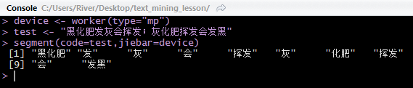
中文分词
R packages: jiebaR & text2vec

Slide 9
中文分词
我们需要考虑这些问题：
Trie树
分词模式选择
最大概率模型
机械匹配
用户词典构建
关键词抽取
分词原理
jiebaR实现
隐马尔可夫链模型
文档相似度计算
有向无环图
文档-词语矩阵

Slide 10
实现原理
中文分词到底如何实现？
机械匹配
正向、逆向匹配
字典加载方式：前缀树（字典树）和前缀词组
统计方法
最大概率模型
DAG最优路径规划
HMM模型

Slide 11
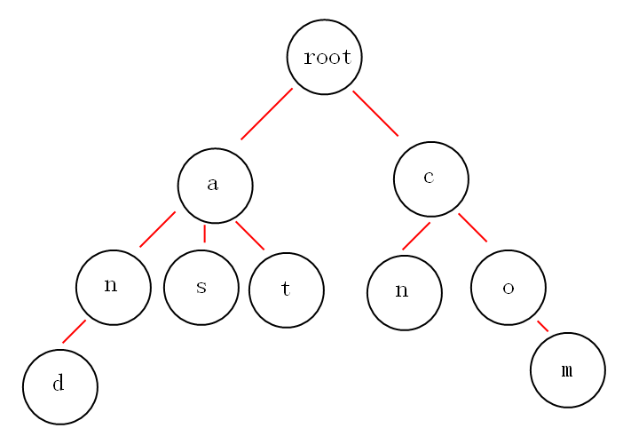
机械匹配
字典加载方式
e.g.2 上证 上证所 上证综指 上证指数；上诉 上诉人 上诉状 上诉书；上访 上访信 上访事件 上访者 上访户；上课
前缀树结构示例
e.g.1
and at as cn com
+- 上
+- 证
| +- NULL
| +- 所
| | +- NULL
| +- 综
| | +- 指
| | +- NULL
| +- 指
| +- 数
| +- NULL
.
0.0123
+- 诉
| +- NULL
| +- 人
| | +- NULL
| +- 状
| | +- NULL
| +- 期
| | +- NULL
| +- 书
| +- NULL
.
+- 访
| +- NULL
| +- 信
| | +- NULL
| +- 事
| | +- 件
| | +- NULL
| +- 者
| | +- NULL
| +- 户
| +- NULL
+- 课
+- NULL
.
0.0456
0.0789
0.0123
上证综指的样本股是全部上市股票，包括A股和B股
》》 上证✅ /上证综指✅/上证综指的❌

Slide 12
机械匹配
字典加载方式
Jieba在Python中的新版本改为使用前缀数组：
e.g. “数据科学”0.1 “科学”0.6 “数据”0.3
则得到：
（数0，数据0，数据科0，数据科学0.1）
》》》》》》》》》
（数0，数据0，数据科0，数据科学0.1）（科0，科学0.6）
》》》》》》》》》
（数0，数据0.3，数据科0，数据科学0.1）（科0，科学0.6）
降低内存占用，分词原理没有改变

Slide 13
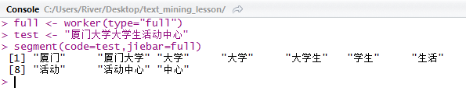
机械匹配
匹配方向
正向匹配
逆向匹配
正向最大长度匹配的分词方法实现起来很简单。每次从词典中查找和待匹配串前缀最长匹配的词，如果找到匹配词，则把这个词作为切分词，待匹配串减去该词；如果词典中没有词与其匹配，则按单字切分。
根据中文语法特点，句主干往往落在后方（形容词-名词），故使用逆向匹配方法效果更好。
通过机械匹配进行分词，找出所有可能词语，称为“全切分模式”，对应jiebaR::worker(type=“full”)

Slide 14
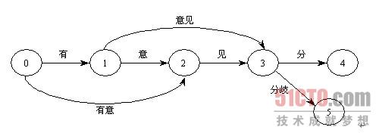
统计方法
DAG（directed acyclic graphs,有向无环图）
每个字符左边和右边的位置作为节点，候选词看成边，可以根据词典生成一个切分词图。切分词图是一个有向正权重的图。“有意见分歧”这句话的切分词图>>>这是一个有向无环图
（注意此图展示的是trie扫描方式，前缀数组扫描出的路径数量更多但最终最大概率模型计算结果一致）。
路径1：0－1－3－5 对应切分方案S1：有/ 意见/ 分歧/
路径2：0－2－3－5 对应切分方案S2：有意/ 见/ 分歧/

Slide 15

统计方法
最大概率模型
路径1：0－1－3－5 对应切分方案S1：有/ 意见/ 分歧/
路径2：0－2－3－5 对应切分方案S2：有意/ 见/ 分歧/
词语 | 概率
… | …
有 | 0.0180
有意 | 0.0005
意见 | 0.0010
见 | 0.0002
分歧 | 0.0001
… | …
P(S1) = P(有) P(意见) P(分歧) = 1.8 × 10-9
P(S2) = P(有意) P(见) P(分歧) = 1×10-11
可得P(S1) > P(S2)，所以选择S1对应的切分

Slide 16
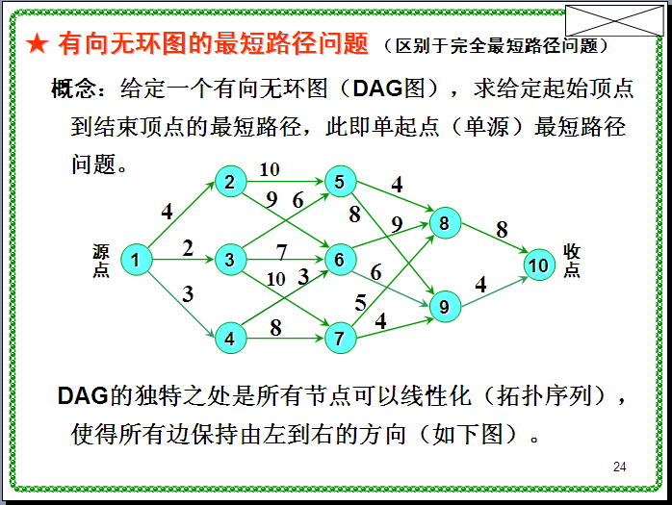
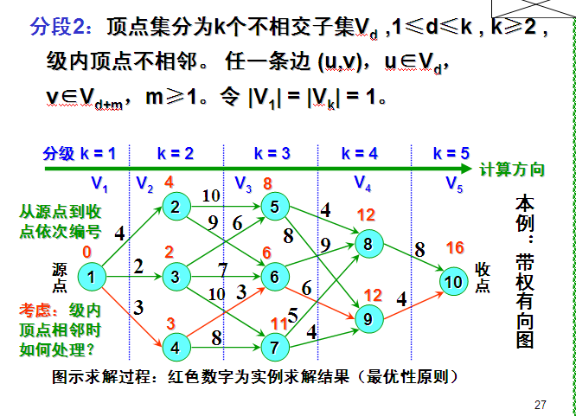
统计方法
动态规划问题求解

Slide 17
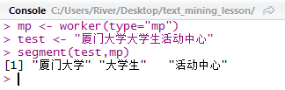
统计方法
动态规划问题求解
在我们的问题中，把边权重赋为词概率，把节点权重赋为到节点为止的最大概率。
通过最大概率模型进行分词，称为“精确模式”，对应jiebaR::worker(type=“mp”)

Slide 18
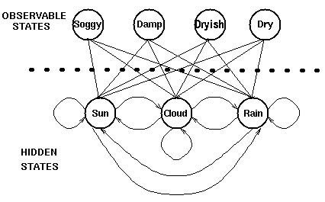
统计方法
隐马尔可夫链模型
未登录词？
我们已经解决了登录词的识别问题，其余不在字典里的（到此为止）都会被分成单字。
假如字典不全……
你可以试试删掉系统词典中的所有词语^__________^
隐马尔可夫链
隐马尔科夫模型可以用一个三元组(π,A,B)来定义:
π 表示初始状态概率的向量
A =（aij）（隐藏状态的）转移矩阵 ，aij：t-1时刻为状态 j，t 时刻转移到 i 状态
B =（bij）混淆矩阵，bij 是发射概率（状态 i 观测到现象 j）

Slide 19
统计方法
隐马尔可夫链模型
“BMES”模型：
假设字具有隐藏状态：
B-开头；M-中间；E-结尾；S-单字
例：满(B)汉(M)全(M)席(E)
同时BMES四种隐藏状态各有一定概率发射到“满”字
HMM模型有三种经典问题：
评价 解码 学习
前向算法 维特比算法 前向后向算法

Slide 20
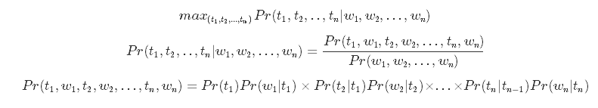
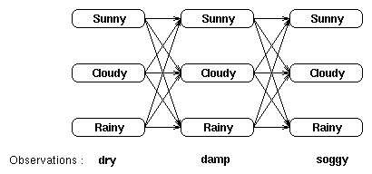
统计方法
隐马尔可夫链模型
P(S|S)p(damp|S)
P(S|S)p(soggy|S)
P(S)p(dry|S)
1
start
end

Slide 21

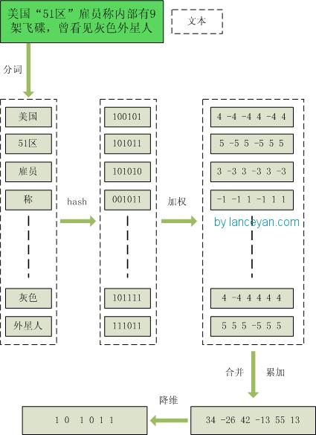
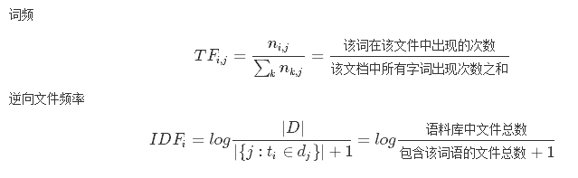
关键词提取
TF-IDF计算
Tf-idf：http://baike.baidu.com/link?url=E84VzYnoCUkvXiRQZXOfGe5SsurZjZpsOOn_GtwzXK9jHQ6OsyAB7W00T14MZzv52oBvKjnh0C6pa2LaNEQtqK
Simhash：http://developer.51cto.com/art/201308/408738.htm

Slide 22

综合案例
火锅评价文本
advertising
finance
marketing
audience
infographic
mobile

Slide 23
谢谢聆听
WISER CLUB 王柳盈

